Slide 1
Módulo El agua de todos Unidad 1 El agua que me rodea

Slide 2
Propósitos:
Reconocer la importancia del agua para la vida, la importancia de su cuidado, uso responsable e identificar que todas las personas tienen derecho a tener acceso a este líquido.
Reconocer las causas de la contaminación del agua y la necesidad de cuidarla para conservar la salud.

Slide 3
Respondan las preguntas:
¿Cuáles son las actividades que realizas en el transcurso del día y que tienen relación con el agua?
¿Cómo se abastecen de agua en tu comunidad?
¿Crees que se le pueda negar el acceso al agua a una persona o comunidad? ¿por qué?
¿Cómo se contamina el agua que utilizamos en las actividades domésticas?
Menciona un ejemplo de cómo el agua contaminada afecta la salud.
En plenaria exponen sus respuestas, intercambian puntos de vista y concluyen.

Slide 4
Desarrollar y preparar la exposición de los siguientes subtemas:
U1T1, Todos dependemos del agua y El cambio en la relación con el agua, pp. 16-24
U1T1, Llevando agua para tu molino y Una opción para abastecernos pp. 24-33
U1T1, Y… ¿cómo se desinfecta el agua?, pp. 34-37
U1T1, ¿Por qué escasea el agua? y Tengo derecho al agua, pp. 38-47
U1T2, Contaminación del agua en el hogar, pp. 51-57
U1T2, Causas de la contaminación del agua; Contaminación electrónica y más vale estar informado, pp. 58-68
U1T2, Más vale estar informado; Los efectos de la contaminación en la salud y Cuando el agua se cuida, pp. 68-75
Presentar en plenaria los subtemas

Slide 5
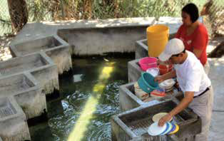
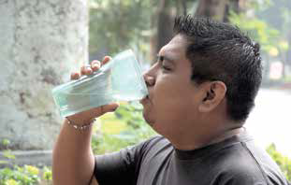
Sin agua es imposible vivir
A manera de conclusión
Según datos de la Comisión Nacional del Agua (Conagua), del total de agua utilizada en el país el 14 % se utiliza para consumo doméstico.
En la actualidad el agua deja de ser considerada un bien común, público y universal al que todos debemos tener acceso por igual y empieza a ser considerada como un bien económico, ante su sobreexplotación y la posibilidad de comercializarse.

Slide 6
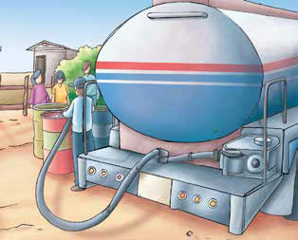
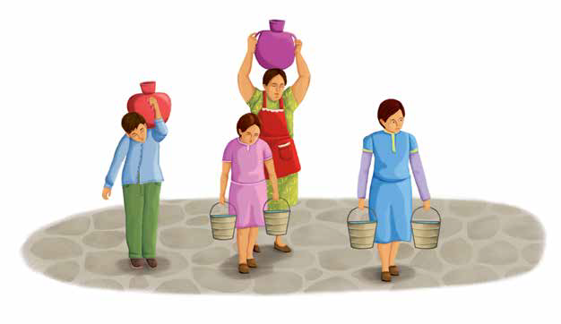
¿Cómo nos abastecemos de agua?
La mayoría de las ciudades se abastecen de agua subterránea y en menor cantidad de agua superficial (ríos y presas) , que se bombea y distribuye a través de redes hasta llegar a las llaves.
Quienes viven en áreas rurales no siempre obtienen el agua de una red, sino que tienen que ir directamente a las fuentes naturales como ríos, pozos, lagos, entre otros, para su recolección y así poder satisfacer sus necesidades.
La captación de agua de lluvia en los techos de las viviendas y otras estructuras impermeables es la modalidad más conocida y difundida para aprovechar el agua de lluvia.

Slide 7
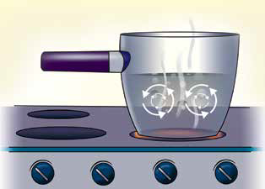
¿Por qué es importante desinfectar el agua?
La mayoría de los sistemas públicos no han logrado suministrar agua de calidad confiable, generando un riesgo de contaminación en la calidad del agua que sale de la llave.
Es responsabilidad de las autoridades gubernamentales proporcionar agua potable a la población, pero esto se dificulta por diversas causas, como falta de recursos económicos y de personal e infraestructura en mal estado, por lo que es necesario participar desde casa con acciones para desinfectar el agua que bebemos y evitar infecciones que puedan dañar la salud.

Slide 8
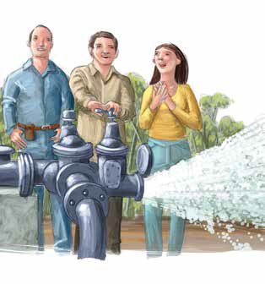
El agua, un Derecho Humano
Es necesario que estemos conscientes del uso y manejo responsable del agua, a fin de evitar su contaminación y escasez. En algunos estados del país, particularmente los del norte y centro , se presentan periodos de gran escasez de agua, en los que es insuficiente incluso para beber.
A partir de diversas reuniones internacionales sobre el agua se estableció el derecho humano al agua, el cual es el derecho de todas las personas a disponer de agua suficiente, potable, aceptable, accesible y para el uso personal y doméstico.
En nuestro país el tema del agua es tratado en la Constitución Política de los Estados Unidos Mexicanos, en el artículo 27.
Otras leyes que también hablan sobre el agua son: La Ley de Aguas Nacionales, la Ley General del Equilibrio Ecológico y la Protección del Ambiente, así como el artículo 25 de la Declaración Universal de los Derechos Humanos.

Slide 9
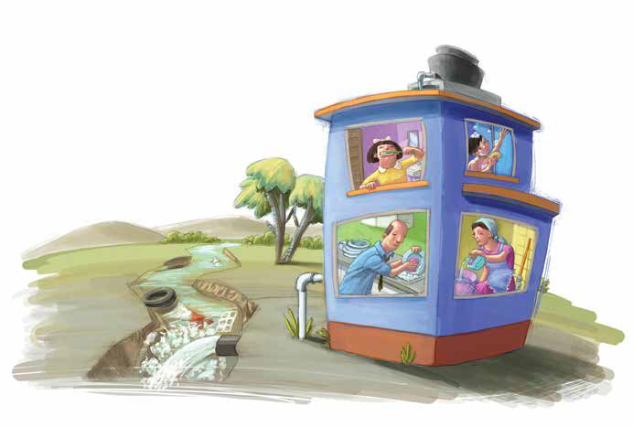
Contaminación del agua en el hogar
La especialista en limpieza ambiental Carmen María Mena, expreso que: “Con el uso de detergentes es frecuente que los consumidores, hagan uso de una mayor cantidad de la que recomienda el fabricante, lo que se traduce en contaminación, y agrega que el 20 % de los agentes que reducen los niveles de oxígeno en el agua y que imposibilita su tratamiento para potabilizarla, están vinculados al uso de detergentes domésticos convencionales”.
La exposición de los niños al plomo ocurre cuando éste se encuentra en suelos, agua y alimentos, si se prolonga por mucho tiempo puede causar problemas de conducta y aprendizaje. Una fuerte intoxicación causaría serios daños al cerebro.

Slide 10
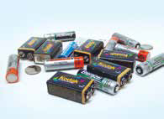
Causas de la contaminación
En un estudio hecho por investigadores de la Universidad Nacional Autónoma de México, en el que analizaron 100 muestras de agua de la llave en la ciudad de México y encontró 84 microorganismos de nueve especies diferentes, las cuales suelen estar presentes en los desechos humanos y animales.
Las pilas son dispositivos que convierten la energía química generada por la reacción de sus componentes en energía eléctrica. Entre sus componentes se encuentran sustancias tóxicas como el mercurio, plomo, níquel y cadmio.
Al ser depositadas en la basura, las pilas se oxidan con el paso del tiempo, lo cual provoca daños en su envoltura y la liberación de sus componentes tóxicos, que se filtran en suelos cercanos y llegan a los cuerpos superficiales y subterráneos de agua.

Slide 11
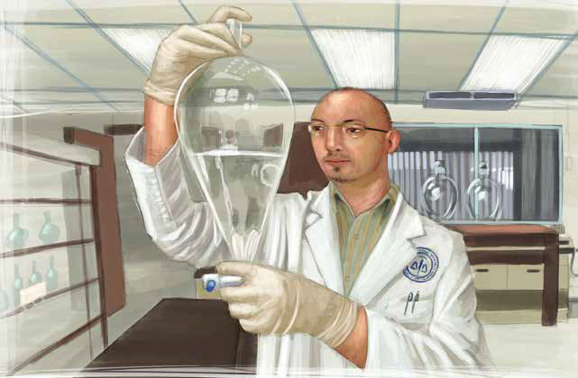
Contaminación del agua y la salud
Las redes de distribución del agua son las que permiten que el agua llegue a los domicilios, está formada por un conjunto de tuberías que corren por debajo de las calles y miden varios kilómetros. Los organismos operadores del agua son los responsables de su mantenimiento para evitar fugas y la contaminación del agua potable.

